Slide 1
Paper
Title : Inside Dropbox : Understanding Personal Cloud Storage Services
Drago Idilio, et al. University of Twente
ACM conference on Internet measurement conference. ACM, 2012

Slide 2
Introduction
背景
クラウドベースのストレージサービスが普及している.
Dropbox, Google, Amazon etc.
Dropboxに関して言えば,
全トラフィックの4%を占めるようになった
YouTubeの1/3のトラフィック量

Slide 3
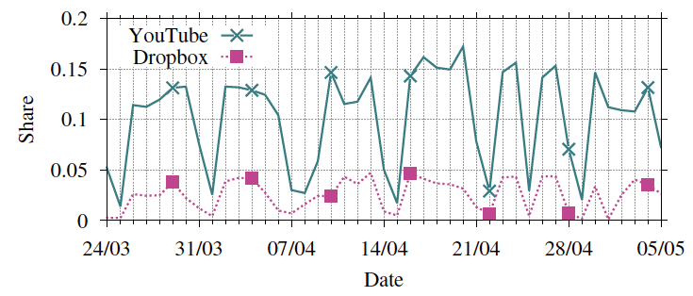
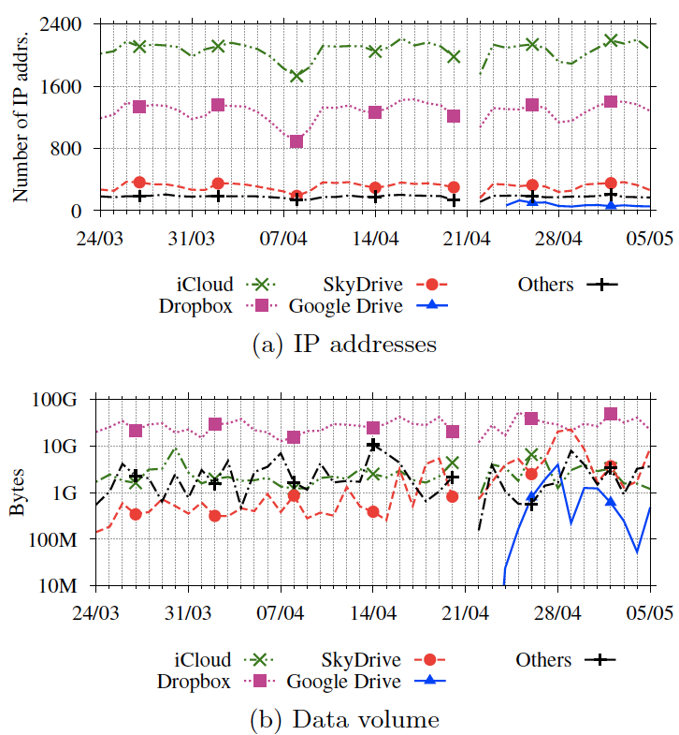
クラウドサービスの普及とDropbox
(a)YouTubeとDropboxのシェア
(b)クラウドストレージの普及
YouTubeの1/3のシェアを持っている.
iCloudは端末の数だけ普及しており, 母数は多いが, トラフィックの量から考えると, Dropboxが最も良く使われているクラウドストレージサービスである.

Slide 4
Introduction
クラウドストレージに関する関連研究
What’s Inside the Cloud? An Architectural Map of the Cloud Landscape
ストレージシステムアーキテクチャの設計に関する研究
Security and Privacy in Cloud Computing: A Survey
セキュリティ・プライバシーに関する研究
CloudCmp: Comparing Public Cloud Providers, The Impact of Virtualization on Network Performance of Amazon EC2 Data Center
複数のクラウドストレージサービスの比較
クラウドストレージサービスの特質を解析する研究は今までなかった

Slide 5
Introduction
実用面を強調した解析
目的:
実際のユーザーの観点から, クラウドストレージサービスの性質を解析する
ユーザーによる影響, パーソナルストレージにおけるシステムの動作に着目
解析結果から, ボトルネックに対する改善策を提案
成果:
Dropboxの性能はクライアントとデータセンター間の距離に依存(RTT)
ACKスキーマがボトルネックになっている
ユーザーを4つのグループに分類することができる
デバイス間でフォルダ共有するシナリオでの使用率が高い
解析環境
ヨーロッパの4地点からのデータを解析
42日間のトラフィクを監視

Slide 6
Dropbox overview

Slide 7
Dropbox – クライアント
Chunk : librsync サードパーティ製のライブラリにより実装
4MBまでのファイルは一つのチャンクとして扱われ, 4MBを超えるファイルは複数のチャンクに分割される
それぞれのチャンクは”SHA256”ハッシュ関数により, ハッシュ化される. そのメタデータをローカルに保存しておき, サーバとの差分を送受信する.
Control と data storage (2つのoperation)
Control : 同期を取るための情報を管理
Dropbox Inc. により直接コントロールされる
Data storage : 実データ(チャンク)のやり取りを管理
Amazon EC2, S3によりコントロール

Slide 8
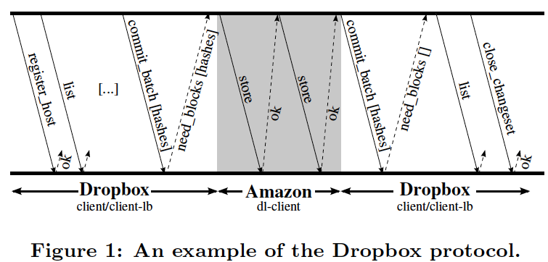
Dropbox – プロトコル
大半のクライアントではTLSを用いて, 暗号化している
Commit_batch : ファイル同期のトリガー, これを受けたら, チャンクの送受信が開始する
store, ok : チャンクを送信し, 受信したらACKを返す
ACKを返すシステムがボトルネックになりうる

Slide 9
Dropbox – プロトコル
Control サーバ : 3つの役割にグループ分けできる.
Notification(通知:ストレージに変化があったことを知らせる)
Meta-data administration(ストレージの中身を管理)
System-log
Notification
通知だけなので, 経路は暗号化されていない
TCP遅延ACKを使ってプッシュ通信を実装
変更内容が確定してから, ACKをまとめて返す. その間, サーバは複数の変更通知を受ける
端末ごとにIDが振られ, それぞれの端末がストレージサーバと同期を取り, 端末間でファイルが共有できる
Meta-data administration
Meta-dataサーバからAmazonサーバにバッチ処理(同期)を通達
処理が終わるとMeta-dataサーバにその旨を通達する
チャンク数が多い場合, バッチを複数生成し, 処理させる
チャンクには, TCPのPSHフラッグを使ってプッシュすることで実現している

Slide 10
Dropbox performance 解析

Slide 11
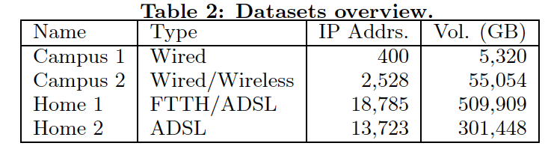
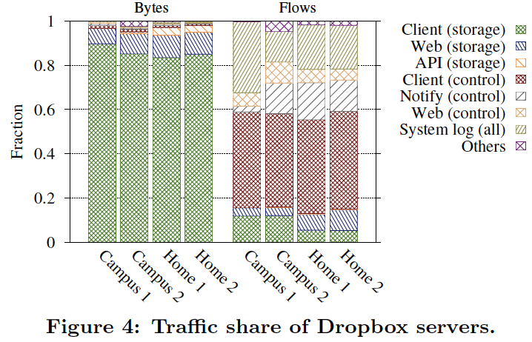
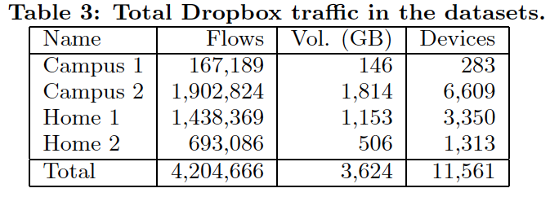
Traffic Breakdown:Storage and Control
データ量はstorageの方が80%以上を占めており, controlはとても少ない.
しかし, フロー数では, controlがかなりの割合を占めていて, 対してstorageのフロー数は少ない

Slide 12
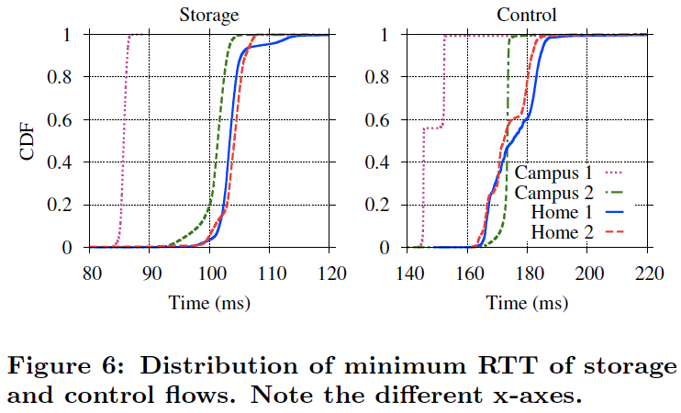
Storage and Control RTT
このRTTは監視地点からデータセンタまでのもの
Dropboxのデータセンタはクライアントの位置に依らず, 同じルートを提供する
RTTがほぼ一定値を示していた
監視中にトポロジーに大きな変化はなかった
実際, controlサーバはアメリカの西側, storageサーバは東側に位置している
Control FlowとStorage FlowのRTTの差はこの物理的距離に強く影響を受ける

Slide 13
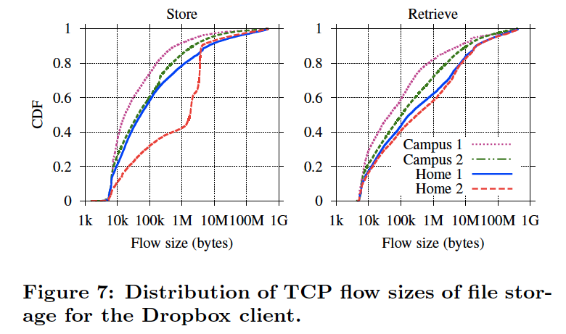
Retrieve and Store Flows
Storage処理(uploadとdownload)でのflowサイズのCDF
SSL接続のため, Flowサイズは4KB以上になる
一つのチャンクの最大は4MBで一つのバッチで100チャンクまでなので, 最大Flowサイズは400MB
Retrieve : ダウンロード
Store : アップロード
100KB以下のフローの割合(40%以上)が多い
データの差分をアップロードするため(ファイルを編集, 上書きしながら)
そもそも小さいサイズのファイルを扱うことが多い
StoreとRetieveの比較 : Retrieve Flowの方がサイズが大きい
Dropboxをダウンロードにしか使わないデバイスがい多いため, サイズが大きくなる

Slide 14
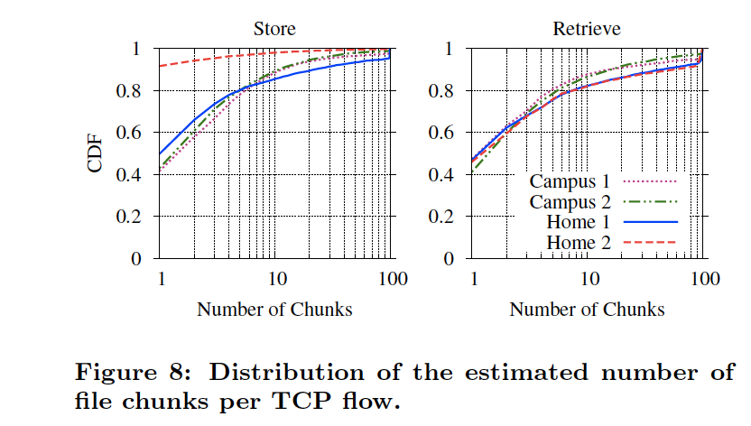
Chunks per Batch
特にUploadに関して, 一つのFlowで扱うチャンクの数が少ない
Dropboxの使用状況として, ストレージのファイルを編集し上書きしながら使うことが多いのではないか
そのため、大半のFlowがサイズが小さく, 少ないチャンクで構成されている

Slide 15
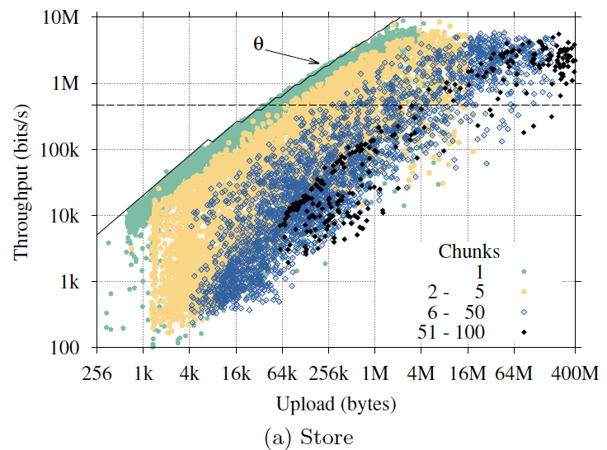
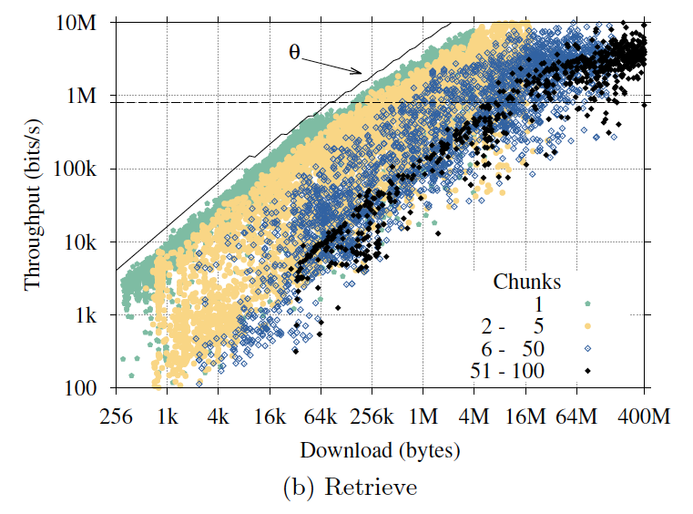
Storage Throughput
SSLでのオーバヘッドは
除いてある
いずれのFlowもスループットが小さい.
特にチャンクが増えれば増えるほど, スループットは下がっていく
サイズが小さい, または, チャンクが多いFlowではスループットが出ない
要因
TCPのスロースタート
アプリケーション層のACKシステム

Slide 16
問題点

Slide 17
TCP Start-up Effects
リンク性能が高い, パケット損失率が低い等, 通信環境が良好な環境下では大きく影響を受ける
実際, Campus1(有線)では, 99%[store], 95%[retrieve]のトラフィックが再送処理が不要だった
チャンクが1つのフローでは, TCPのスロースタートアルゴリズムがボトルネックとなっている
Campus2(Wifi, 88%[store], 75%[retrieve])のSingle-chunk Flowでは, Campus1の比べて, 平均スループットが17%減だった

Slide 18
Sequential Acknowledgements
実際, 40%以上のFlowが2チャンク以上で構成されている
複数のチャンクを含むFlowの場合, チャンク毎にACKを返すということがボトルネックとなる
増加したチャンク数だけ, RTTが上乗せされる
一般に, サイズが大きいFlowは支障を受けやすい
一つチャンクが届いたら, クライアント側で新しいチャンクがないかどうかの待ち時間が発生する

Slide 19
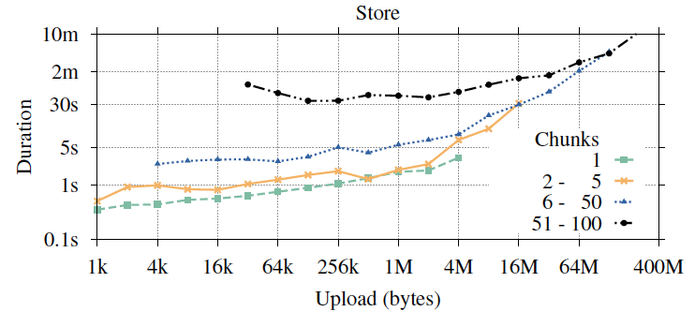
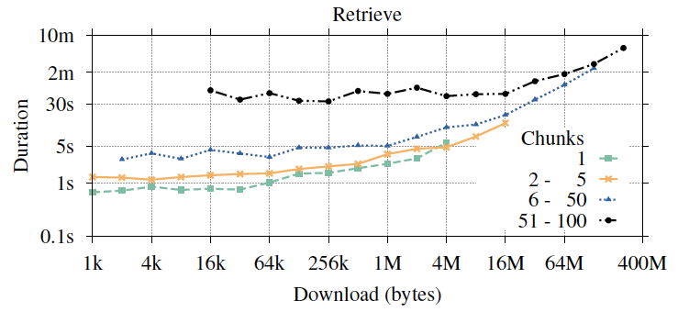
Sequential Acknowledgements
50チャンク以上のFlowでは, そのサイズに関係なく30[sec]以上通信が続いている
その1/3以上(5~10s)がアプリケーション層でのACKにより遅延となっている

Slide 20
改善策

Slide 21
Improvements as solutions
先に示した二つのボトルネックを解決する改善
小さいサイズのチャンクを束ね, 一回のStorage処理で扱うデータ量を増やす
TCP遅延ACKを使って, チャンクをパイプライン的に扱う
Storageサーバをユーザの近くに設置する
1, 2 はアプリケーション層のボトルネックのみ解消できる
3はネットワークのコア部分のトラフィックを減らすことができる

Slide 22
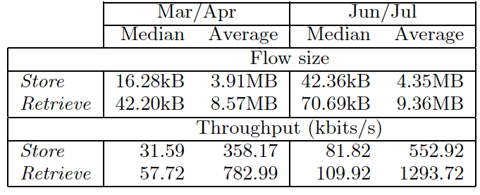
Improvement in Dropbox 1.4.0
最新バージョンでは, 複数のチャンクを一つの処理で送信できるようになった.
一つのTCPコネクションで小さいチャンクをまとめて扱える
これにより, 平均Flowサイズも増加し, スループットも大きく改善した
更なる改善として, 一つのチャンクを扱うFlowに対する改善を講じるべきである.

Slide 23
ユーザの分類

Slide 24
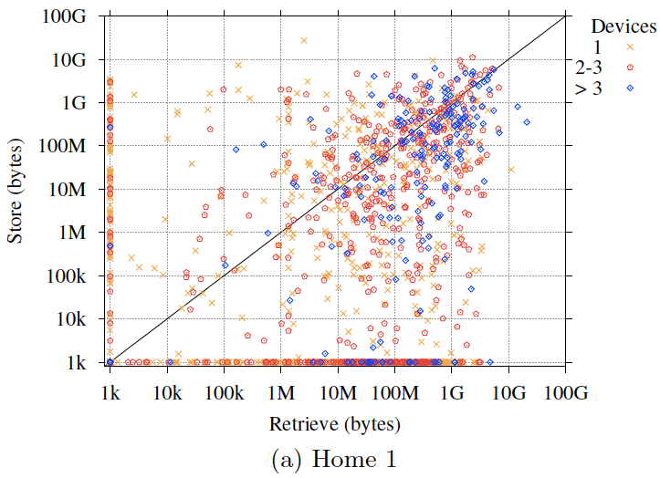
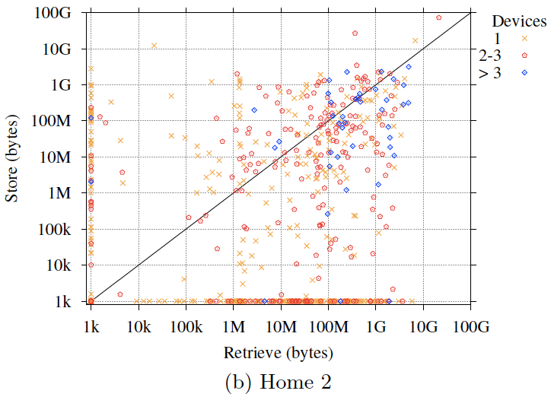
Storage Volume
各世帯ごとのトラッフィク量
プロットはIPアドレス毎
Home1:ダウンロード量の方がアップロードより1.4倍多かった
Home2:ダウンロード量はアップロード量の0.9倍
user | shenario | size
occasional | ほとんどコンテンツを同期しない | 10KB~
Upload-only | 主にファイルをサーバに上げる(y軸付近の点) | 1GB~
Download-only | 主にretrieve処理をする(x軸付近の点) | 1GB~
Heavy user | 多くのデータ量を扱う | 2GB~
分類

Slide 25
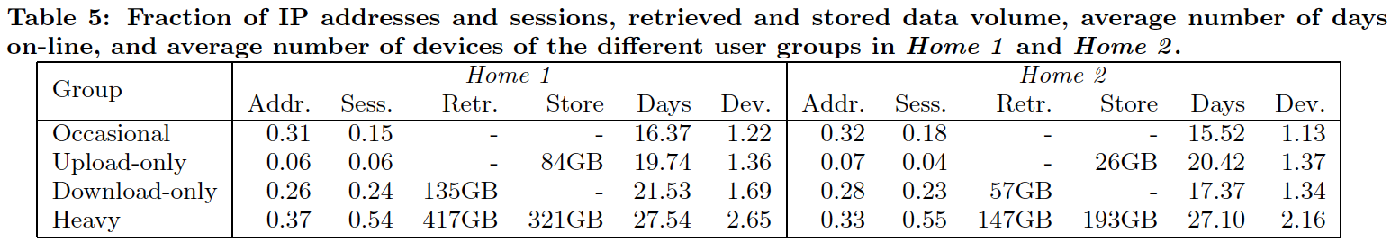
Storage Volume
Occasional : 30%
トラフィック量が小さく, 同期するデバイスの数も少ない
Upload-only : 6~7%
デ バイス数少, バックアップとして使用している
Download-only : 26%
デバイス数もそれほど多くない
Heavy : 36%
デバイス数多, 1日の60%がオンライン, 全体の50%以上のセッションを占める
ネットワークに対して最も大きいインパクトを与える

Slide 26
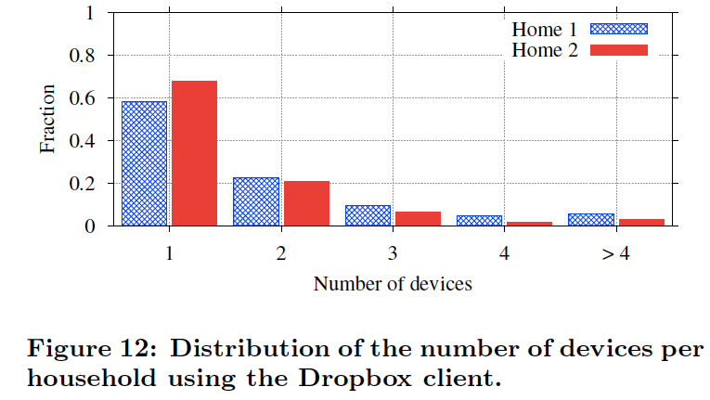
Home1 vs. Home2
Home1の方が, heavyユーザの割合は多い
Home1では, 1世帯毎のDropboxで共有しているデバイスの数が多い

Slide 27
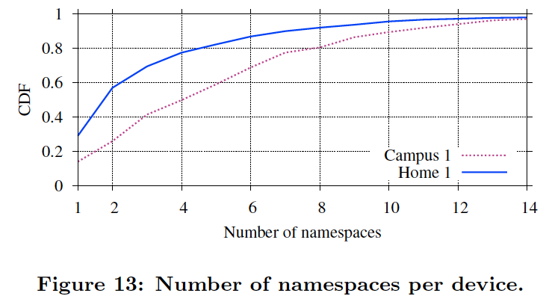
Heavy-user – shared folders
デバイス当たりのデバイス間
共有フォルダ数
Campus1は最もheavyユーザ
の割合が大きかった
Heavy ユーザの多いCampus1の方が1デバイス当たりの共有フォルダ数が多い傾向がある

Slide 28
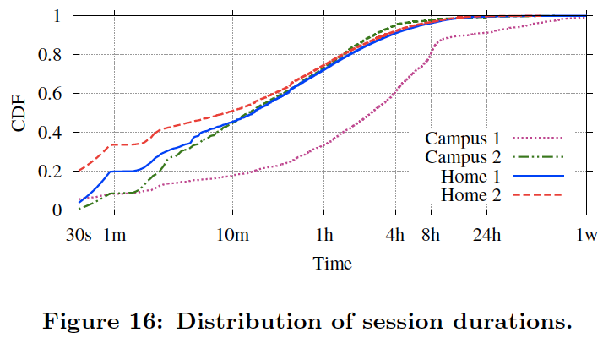
Heavy-user – session duration
各環境における
セッション継続時間のCDF
Home1 vs. Home2
Heavyユーザの割合が多いHome1の方がセッション継続時間が長い傾向がある
Campus1では, 他の環境と比べ, 継続時間が大幅に長い傾向がある

Slide 29
まとめ
現在のDropboxクライアントの傾向として,
既に全世帯の6%がDropboxをインストール, その40%はほとんど使っていない
しかしそのトラフィック量は大きく, それは限られたユーザー(heavy, download-only)によって生み出されたものである.

Slide 30
Web Interface

Slide 31
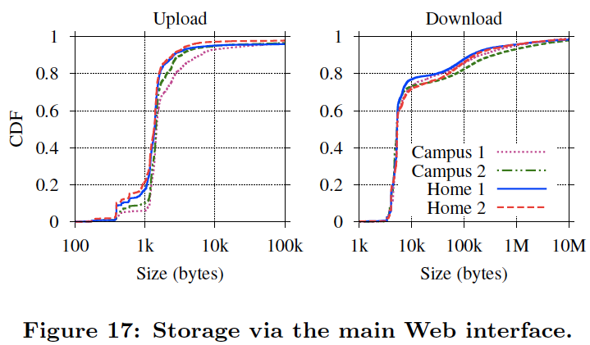
Web Interface
DropboxではWebインターフェースにより, ファイルの送受信が可能である
グラフの歪みは,
SSLを使った短いセッション
Web Browserにより複数のコネクションを張り, 平行処理の影響
Uploadに関して, 10KB以下が全体の95%以上
Downloadに関して, 10KB以下が85%以上
サイズが小さいFlowが多い傾向が有る

Slide 32
Conclusion
クラウドベースのストレージサービスが普及している
実環境を重視し, その性質を解析
問題点
RTT:データセンタとクライアントの距離が遠い
ACKスキーマのためスループットが出ない
改善
チャンクを束ね, 一つの処理でたくさんのデータを扱えるようにした
チャンクをパイプラインのように扱い, ACKによる遅延を軽減した
ユーザーについて
わずかなユーザーがHeavyで, トラフィックの大部分を生み出している

